Slide 1




TIẾT HỌC
HOẠT ĐỘNG TRẢI NGHIỆM
HOẠT ĐỘNG TRẢI NGHIỆM

Slide 2

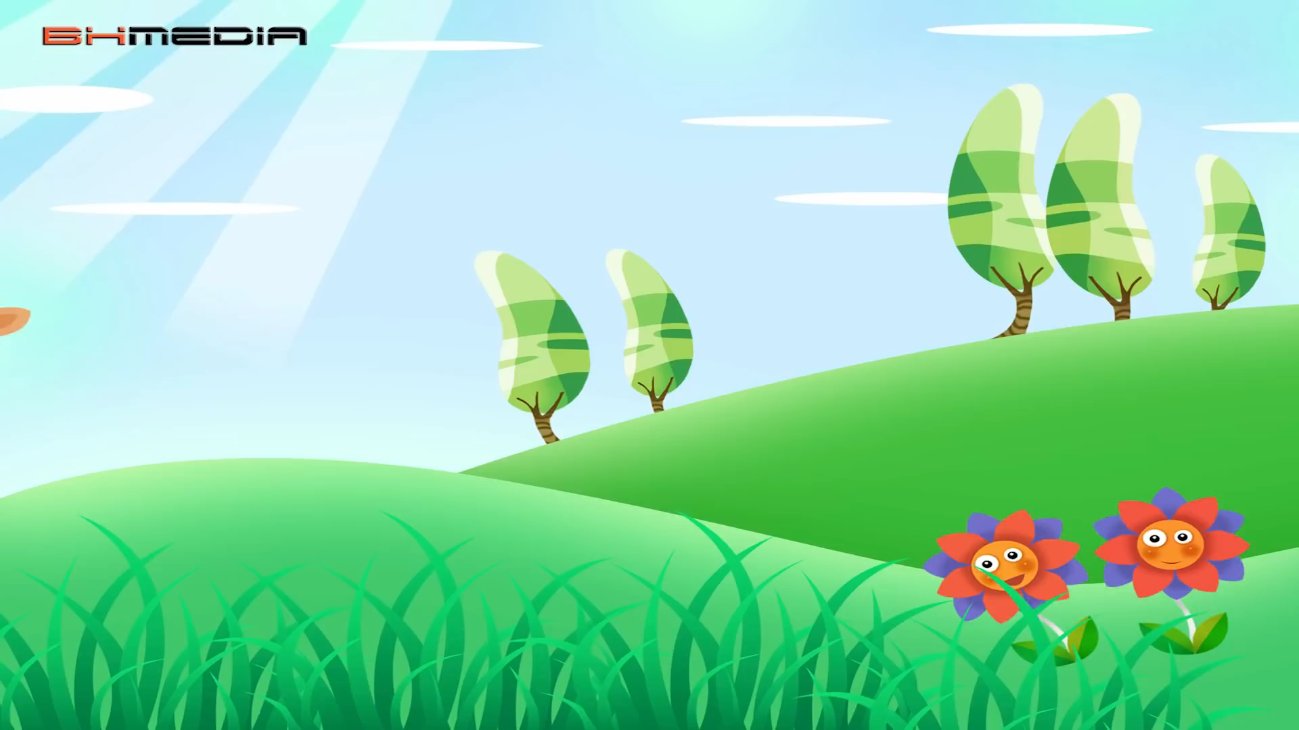

HOẠT ĐỘNG TRẢI NGHIỆM
KHỞI ĐỘNG
Bài hát: Em yêu cây xanh
Sáng tác: Hoàng Văn Yến

Slide 3
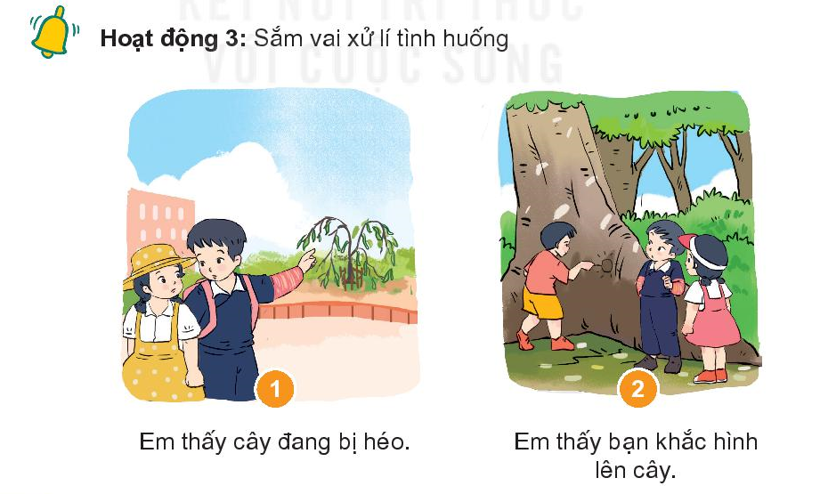

Slide 4
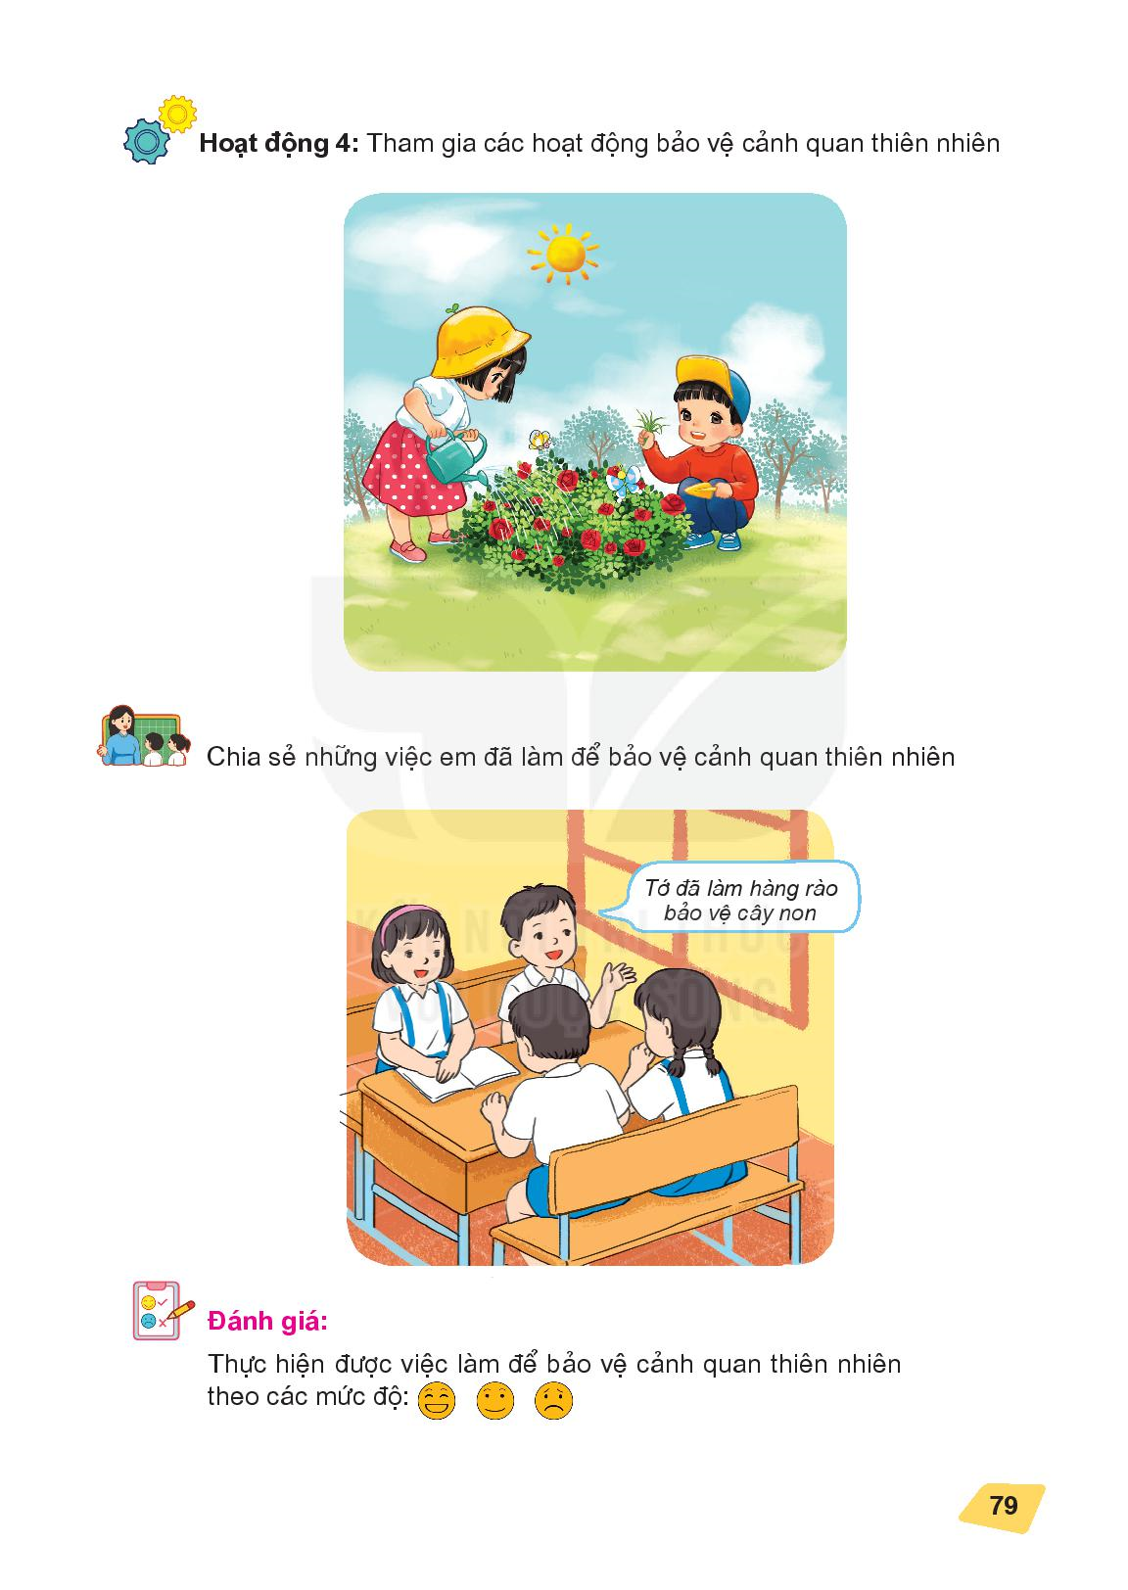

Slide 6


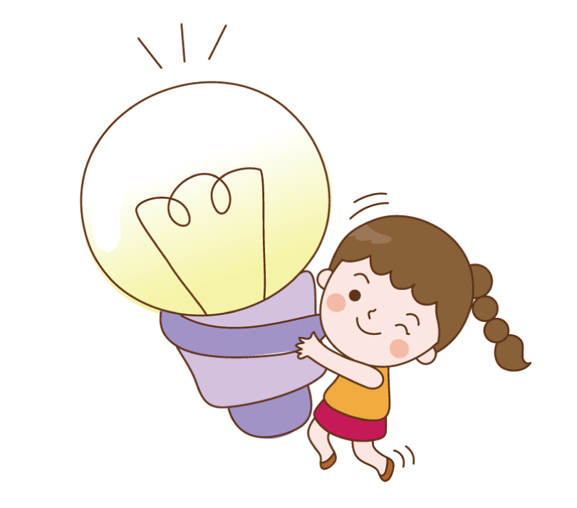
HOẠT ĐỘNG TRẢI NGHIỆM
Thảo luận cùng bạn để trả lời câu hỏi:
SƯU TẦM
CHUẨN BỊ
NHẬN XÉT
DỤNG CỤ
Nêu những việc cần làm để bảo vệ thiên nhiên
SÁCH VỞ
TTTTTTT

